Slide 1
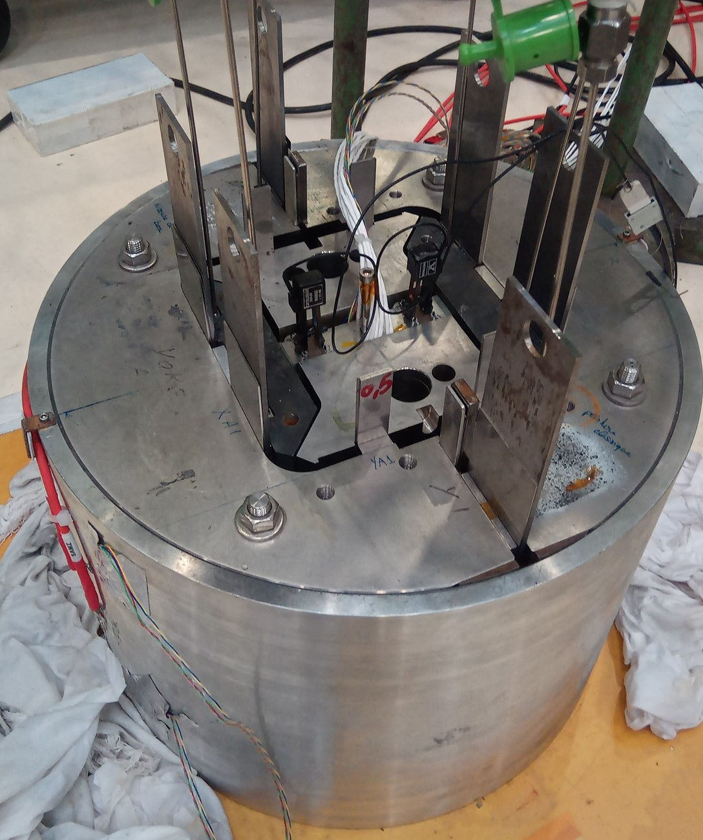
Plastification de conducteurs à base de Nb3Sn sous chargements mécanique et thermique dans une structure d’aimant
24/09/2021
Guillaume Campagna, encadré par Etienne Rochepault et Simon Perraud

Slide 2
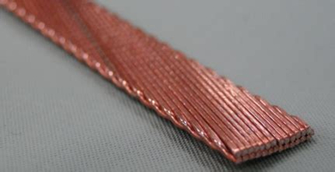
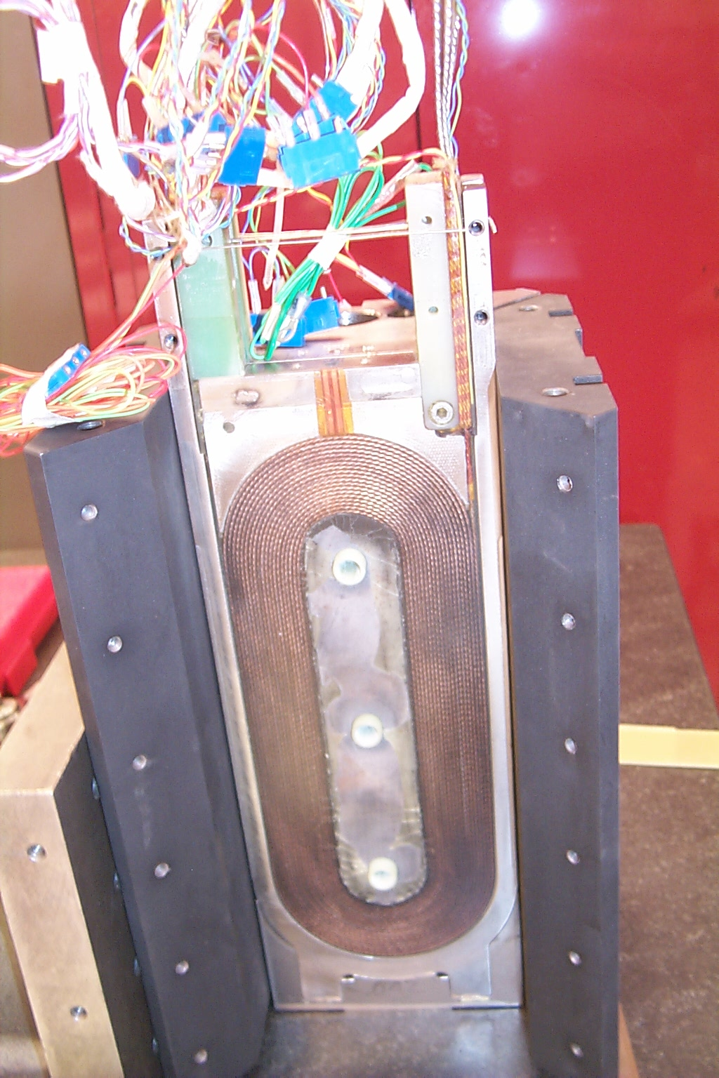

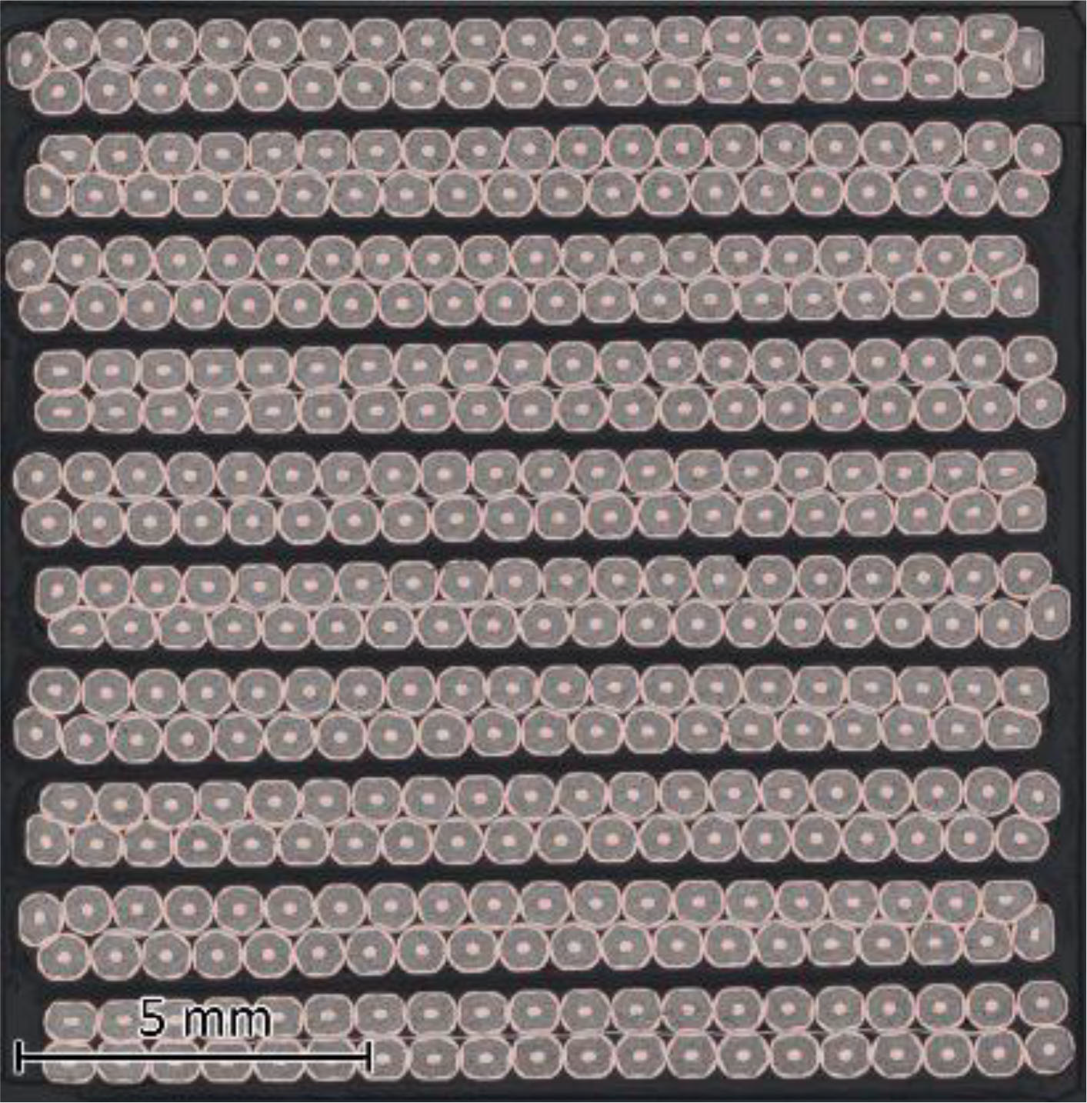
Les aimants à base de Nb₃Sn
Câble de Rutherford, un matériau composite
Bobine Réelle
Caractérisation mécanique par un test « Ten-stack »

Slide 3
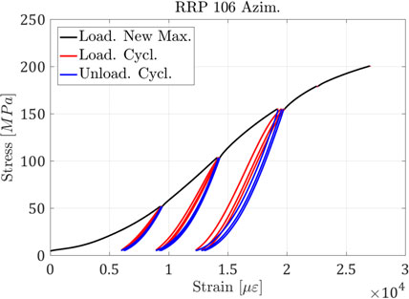
Problématique
Comment caractériser mécaniquement les conducteurs à l’intérieur des aimants ?
Représentativité des « ten-stack » ?
Améliorer le modèle numérique : comportement élastique linéaire...
Test de compression sur un « ten-stack » [Vallone et al., 2018]

Slide 4
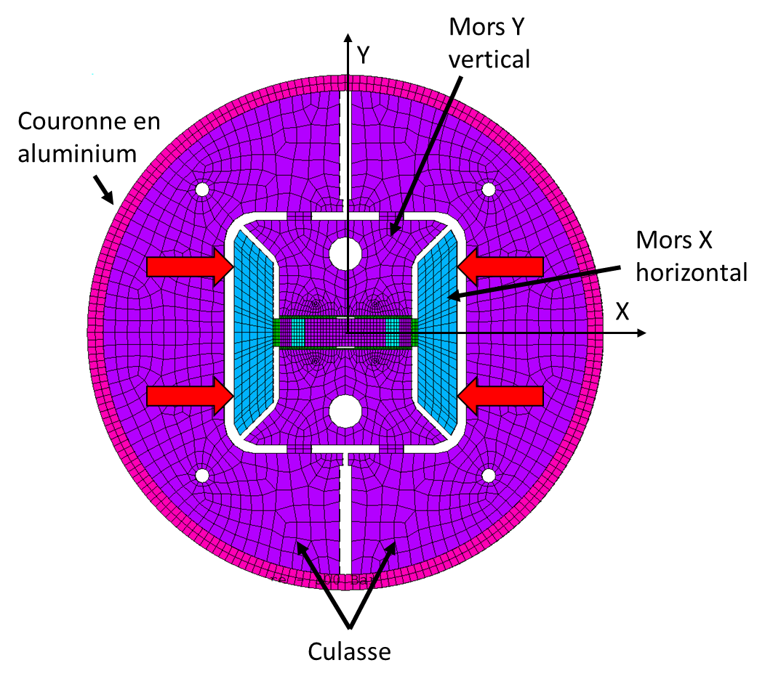
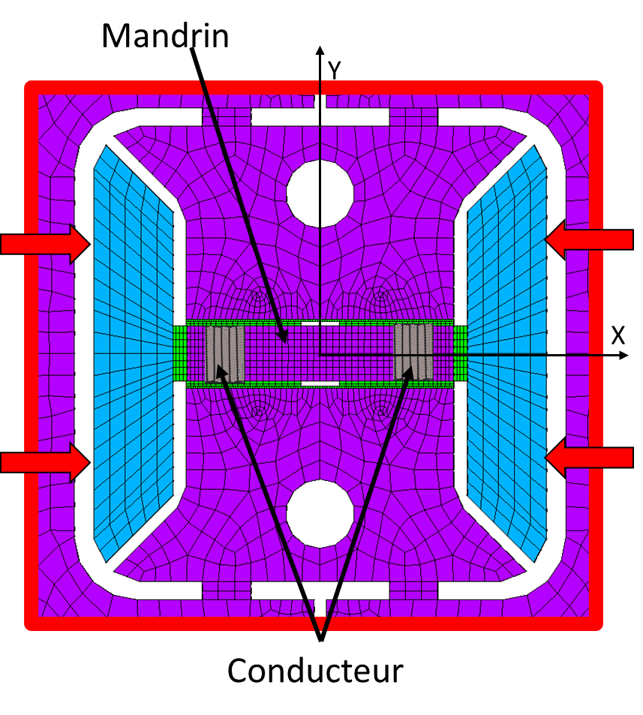
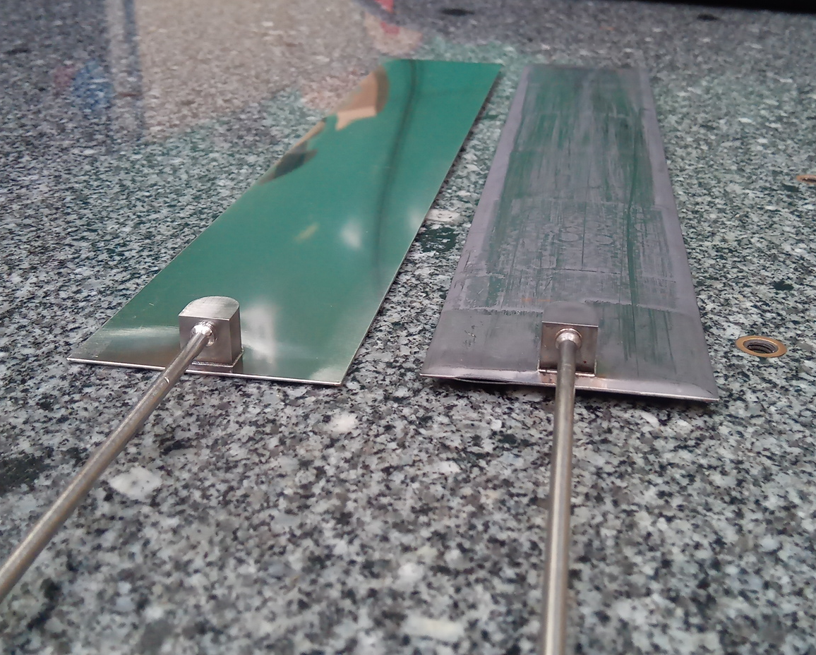
Structure SD – « Bladders and keys »
ZOOM
Baudruches neuve et hors service

Slide 5
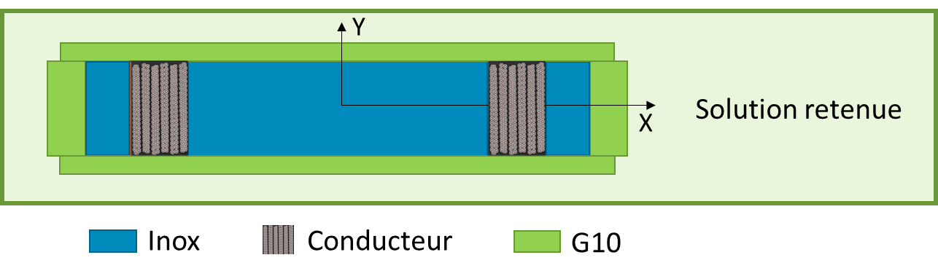
Design et Fabrication – Solution retenue
Objectifs :
Simuler une section droite de bobine,
Utiliser 10 conducteurs (test « ten-stack »),
Mesurer les contraintes et déformations des câbles,
Avoir un champ de contrainte homogène,
Rentrer dans SD.
Solution de l’étude paramétrique :
Bobine Réelle
Proposition de Design – vue en coupe

Slide 6
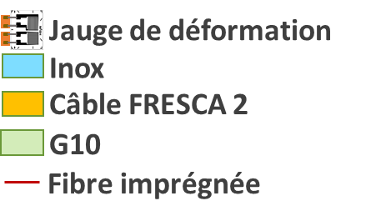
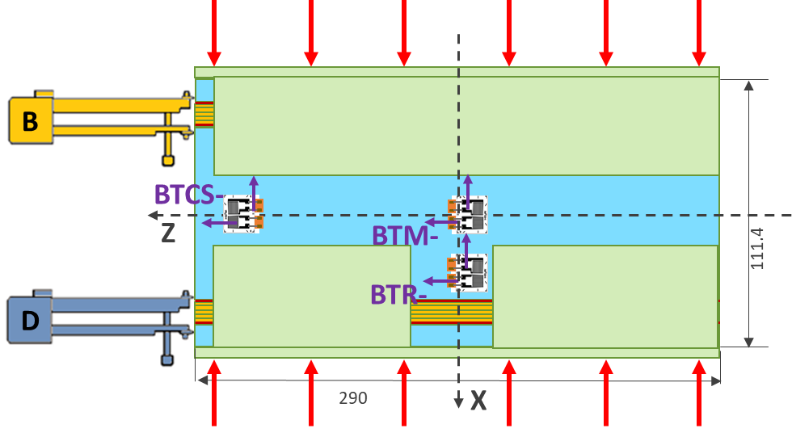
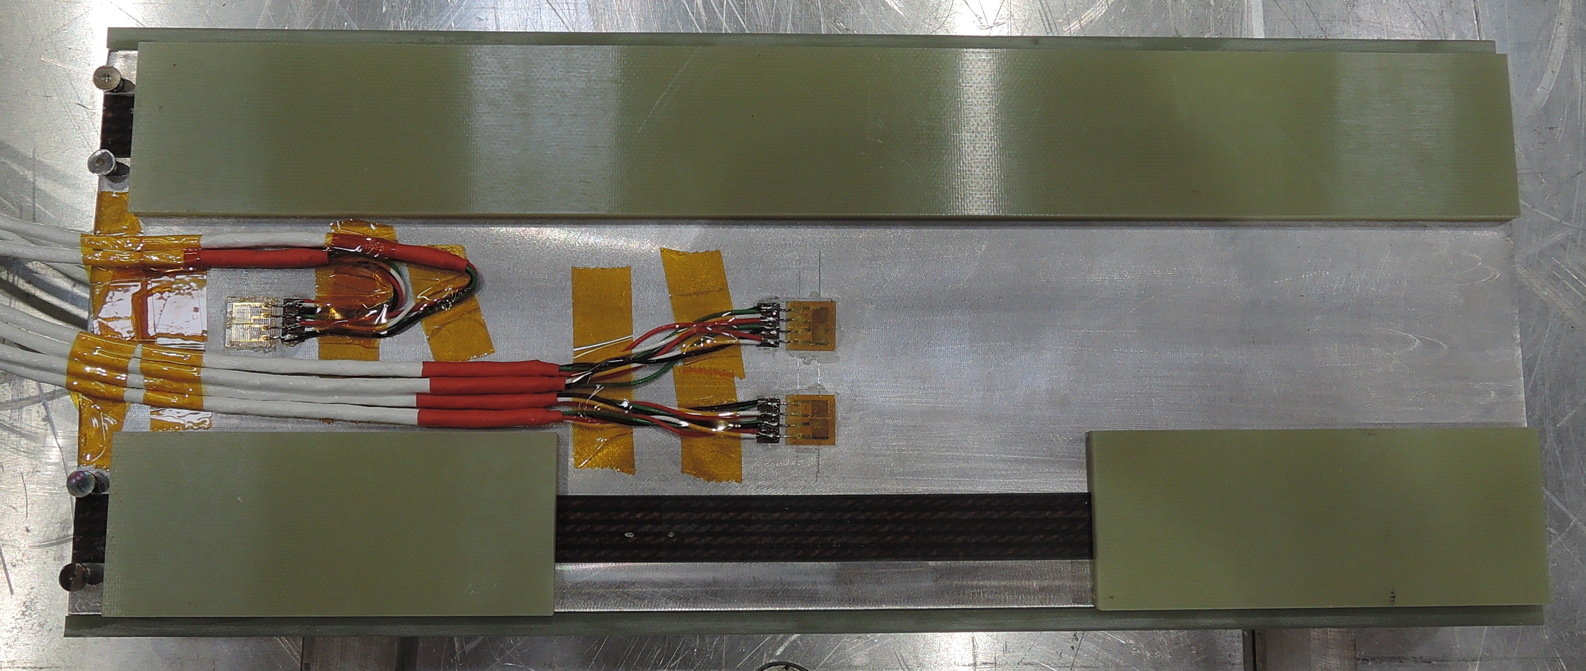
Design et fabrication - Instrumentation
Mesure de la déformation :
Mesure de la contrainte :
Extensomètres
  Calibration nécessaire (ambiante et cryogénique).
Jauges de déformation cryogénique bidirectionnelle
  Contrainte du bloc est proche de la contrainte des câbles
  Etude de la sensibilité à la position.
Section droite de bobine fabriquée et instrumentée

Slide 7
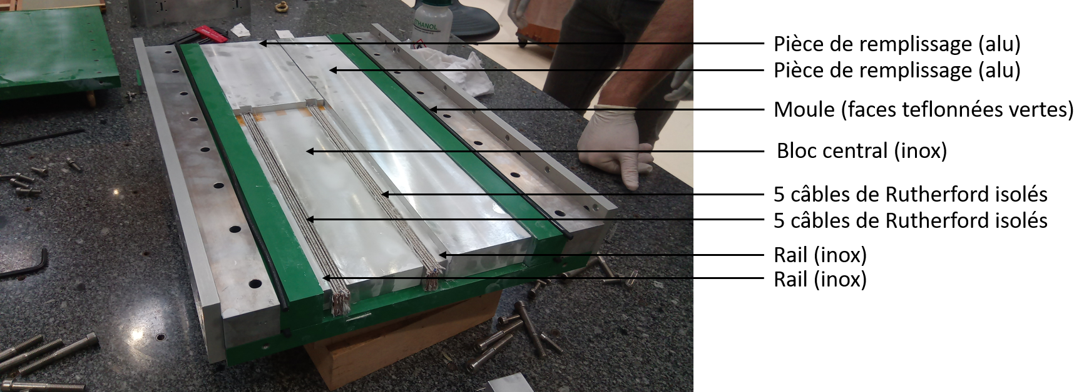
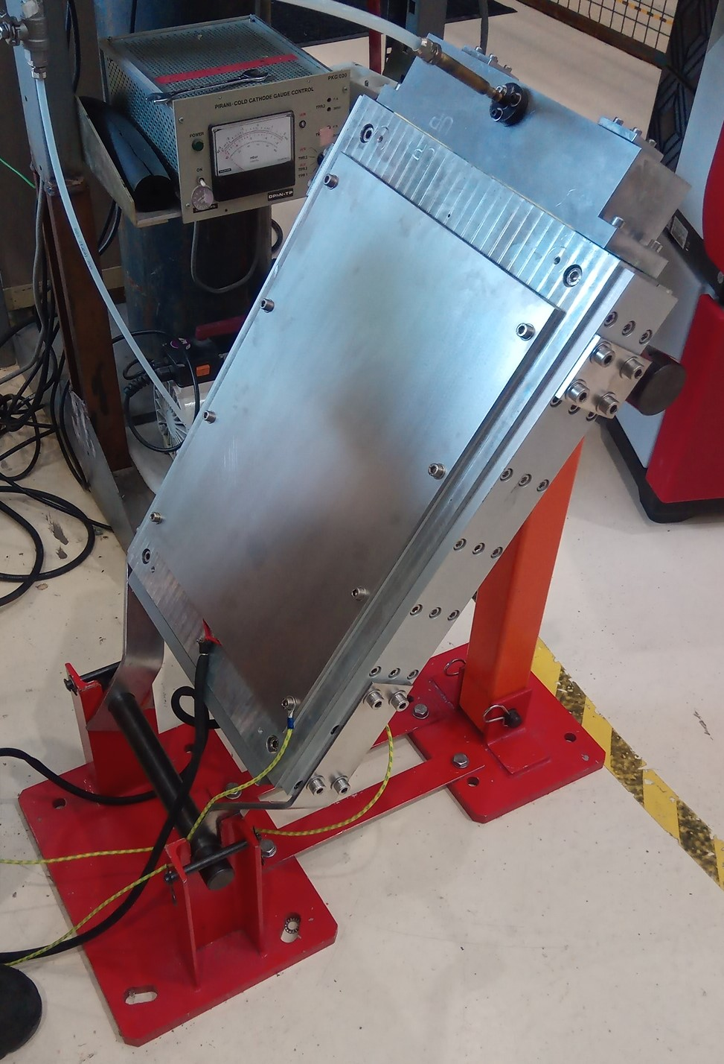
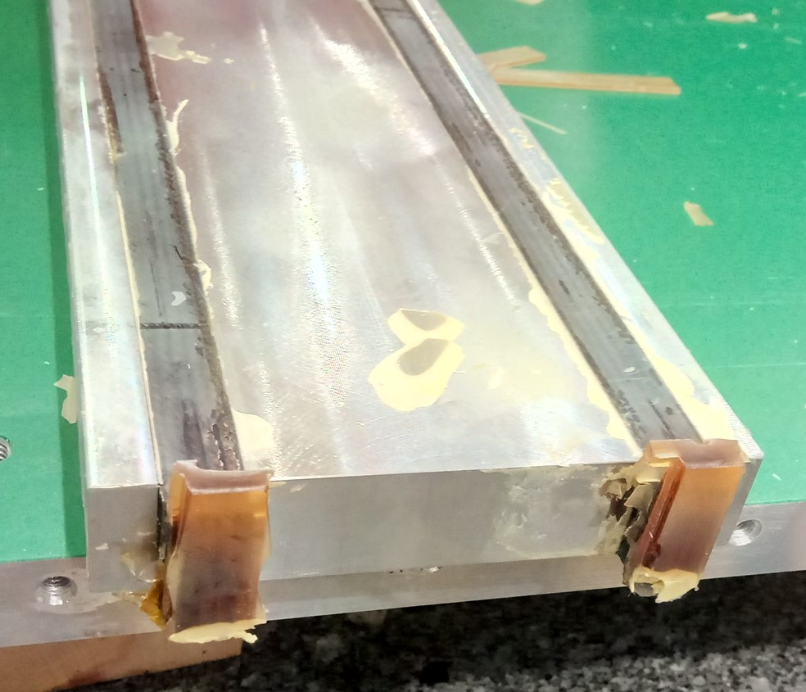
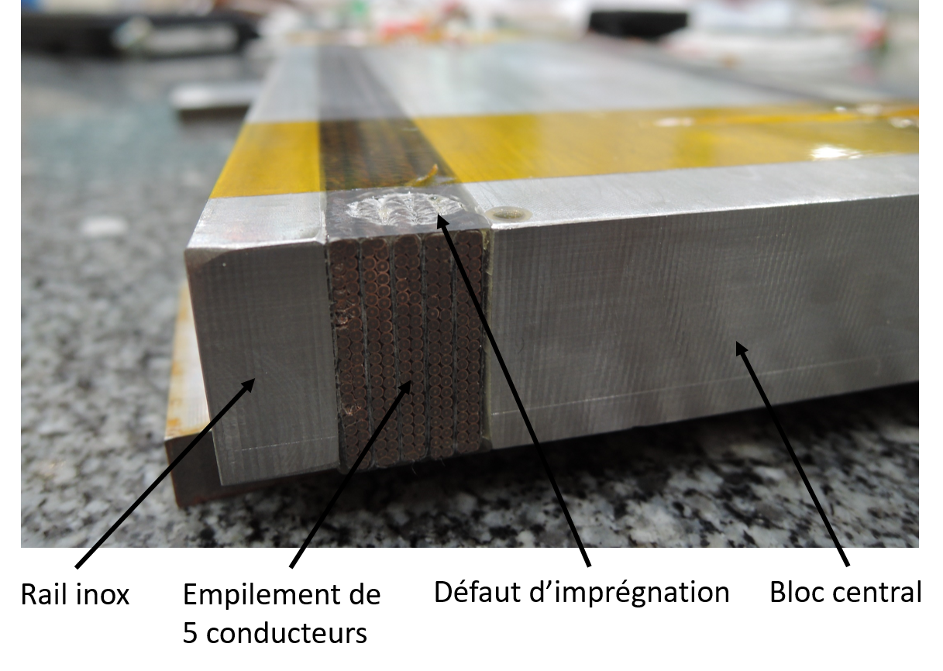
Design et Fabrication - Imprégnation
Moule d’imprégnation SMC
Brute d’imprégnation
Bord d’échantillon, câbles découpés

Slide 8
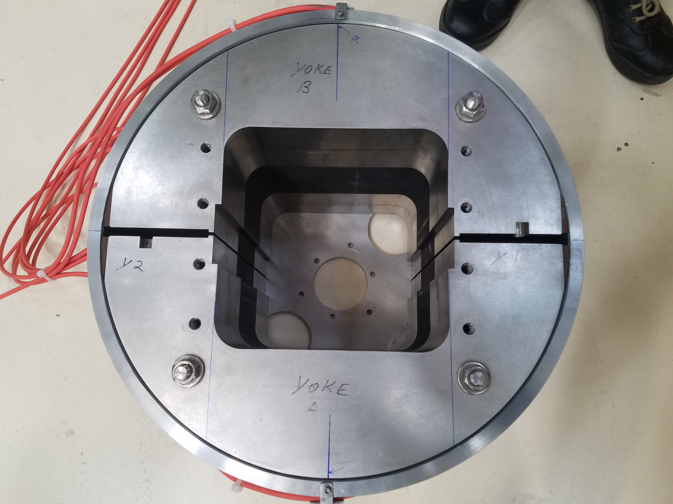
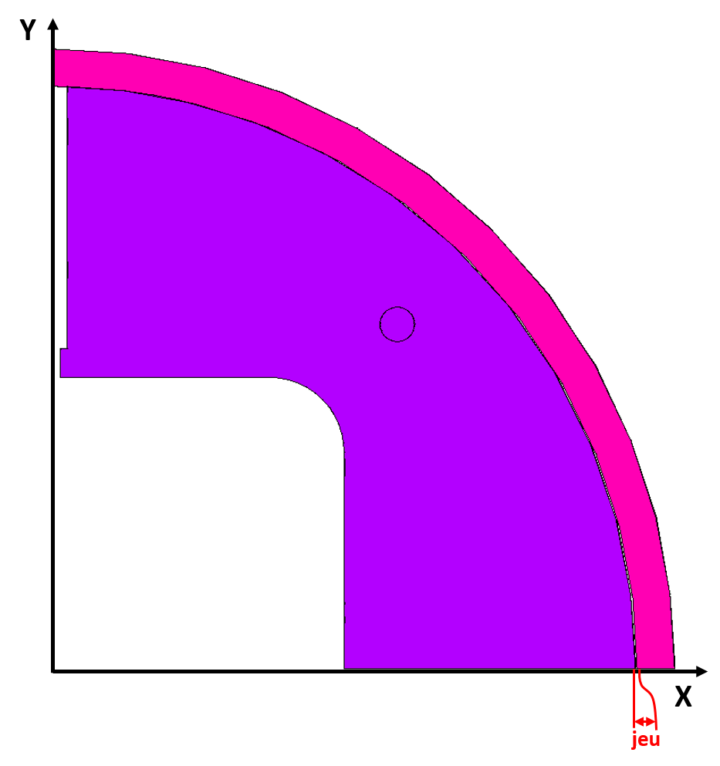
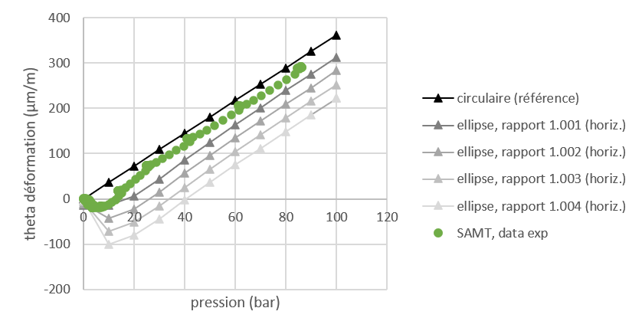
Etude de la structure – Défauts géométriques
Assemblage culasse/couronne :
Ovalisation de la couronne (observé à faible pression),
Modèle numérique est représentatif de la réalité.
Comparaison simulation et mesure expérimentale : mise en avant d’un défaut géométrique de la couronne

Slide 9
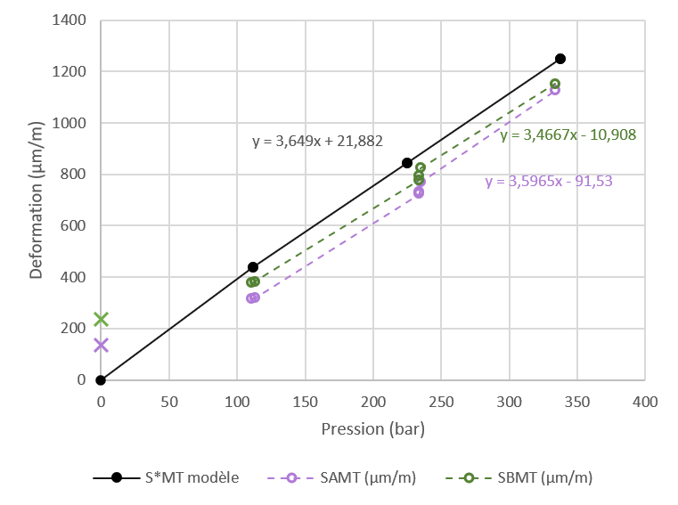
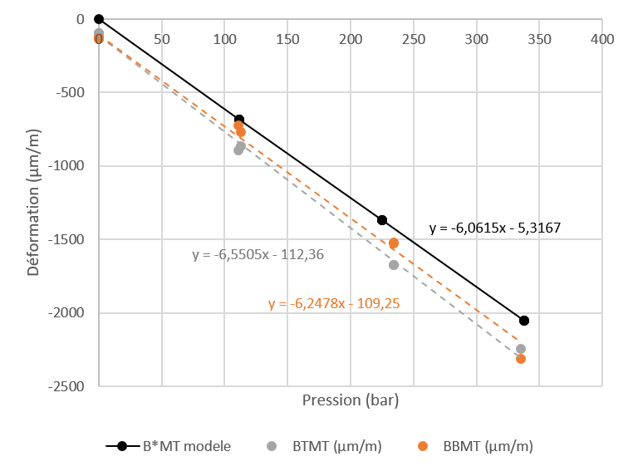
Etude de la structure – Fausse bobine
Assemblage avec une fausse bobine en aluminium
Modification du coefficient de friction culasse-couronne,
Validation du modèle numérique de la structure.

Slide 10
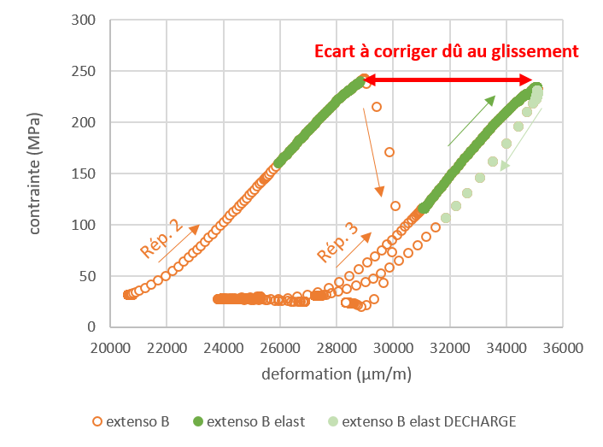
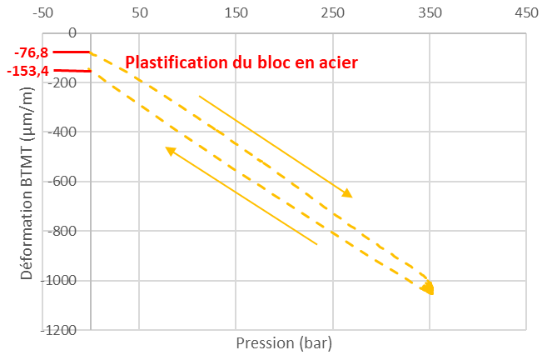
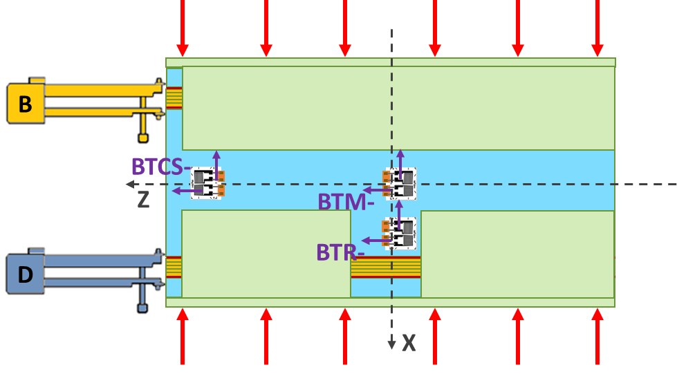
Chargements mécaniques - Perturbations
Glissement des extensomètres :
Plastification du bloc en acier inoxydable :

Slide 11
Chargements mécaniques – Résultats
Deux comportements distincts :
Comportement plastique,
Comportement élastique cyclique,
  Comportement typique de « ten-stack » !

Slide 12
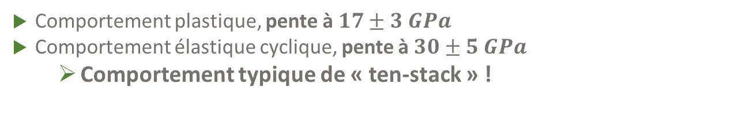
Chargements mécaniques – Résultats
Deux comportements distincts :
Comportement plastique, pente à $17±3 GPa$
Comportement élastique cyclique, pente à $30±5 GPa$
  Comportement typique de « ten-stack » !

Slide 13
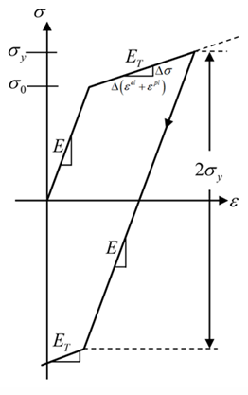
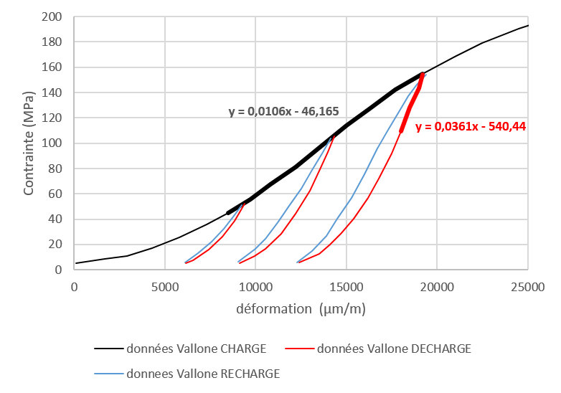
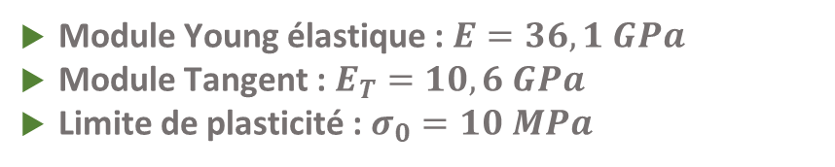
Chargements mécaniques – Ecrouissage 1/2
Ecrouissage isotrope :
Définition de l’écrouissage isotrope – notice ANSYS
Contrainte en fonction de la déformation, identification des paramètres [Vallone et al., 2018]
Module Young élastique : $E=36,1 GPa$
Module Tangent : $E_{T}=10,6 GPa$
Limite de plasticité : $σ_{0}=10 MPa$

Slide 14
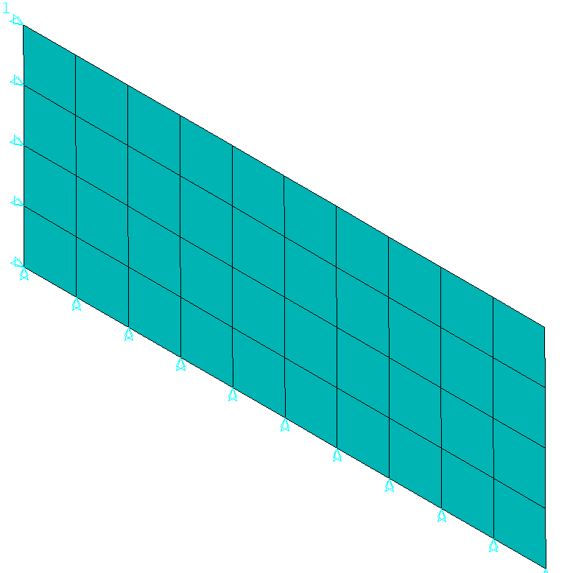
Chargements mécaniques – Ecrouissage 1/2
Ecrouissage isotrope :
Définition de l’écrouissage isotrope – notice ANSYS
Contrainte en fonction de la déformation, comparaison entre un modèle numérique avec écrouissage isotrope et les données de [Vallone et al., 2018]
Module Young élastique : $E=36,1 GPa$
Module Tangent : $E_{T}=10,6 GPa$
Limite de plasticité : $σ_{0}=10 MPa$

Slide 15
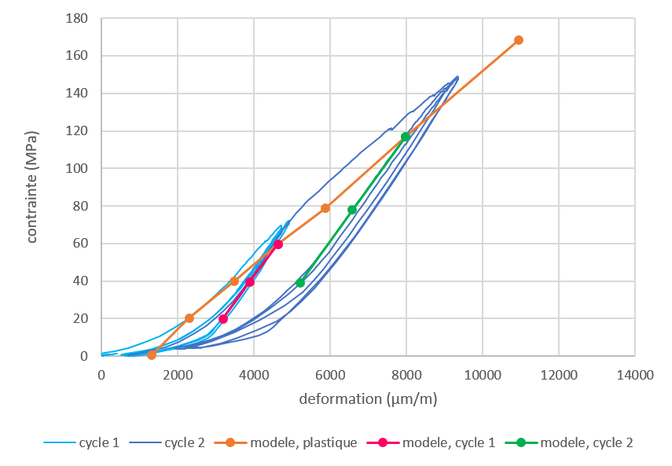
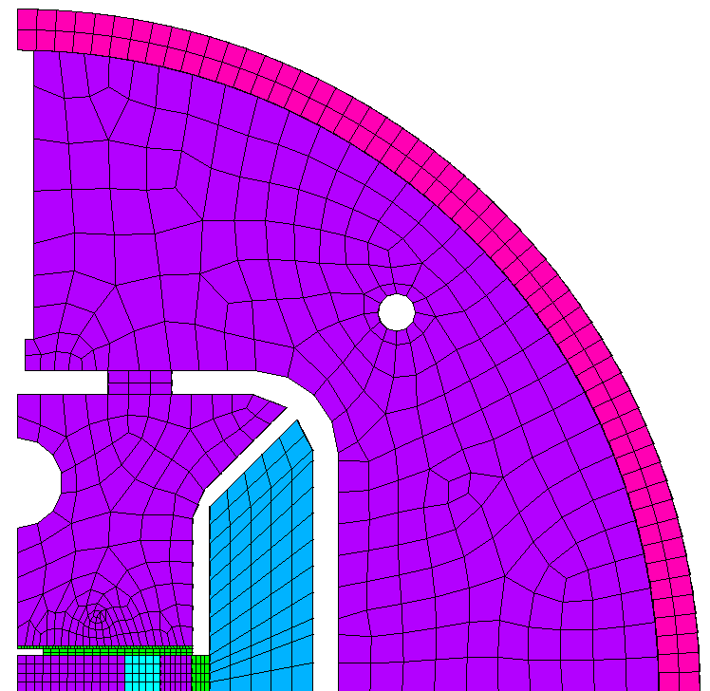
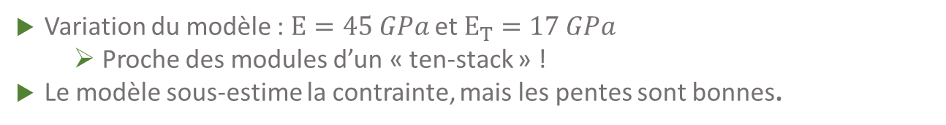

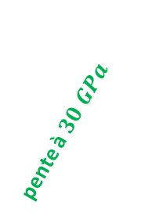
Chargements mécaniques - Comparaison du modèle
pente à $17 GPa$
pente à $30 GPa$
Contrainte en fonction de la déformation comparaison entre le modèle numérique avec écrouissage isotrope et données expérimentale (extensomètre D)
Variation du modèle : $E=45 GPa$ et $E_{T}=17 GPa$
  Proche des modules d’un « ten-stack » !
Le modèle sous-estime la contrainte, mais les pentes sont bonnes.

Slide 16
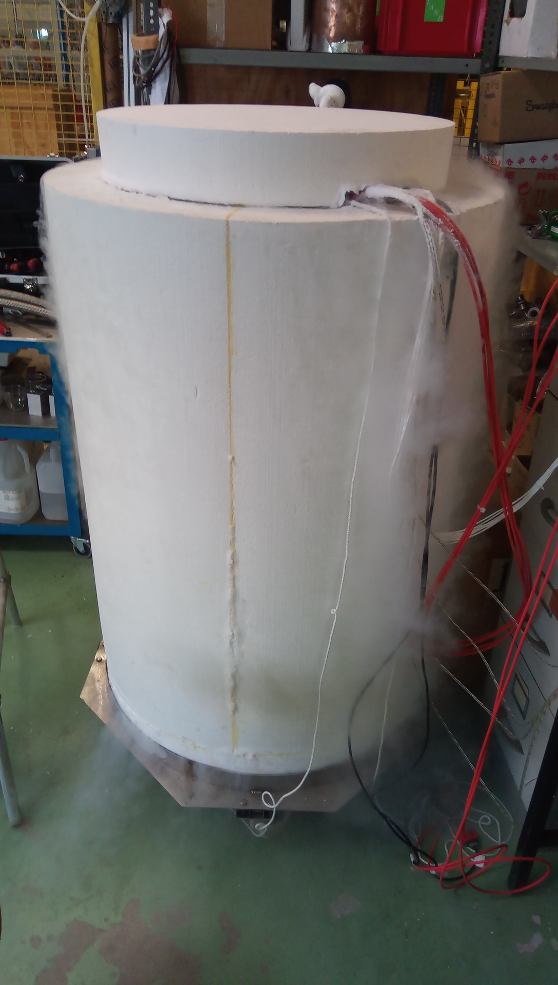
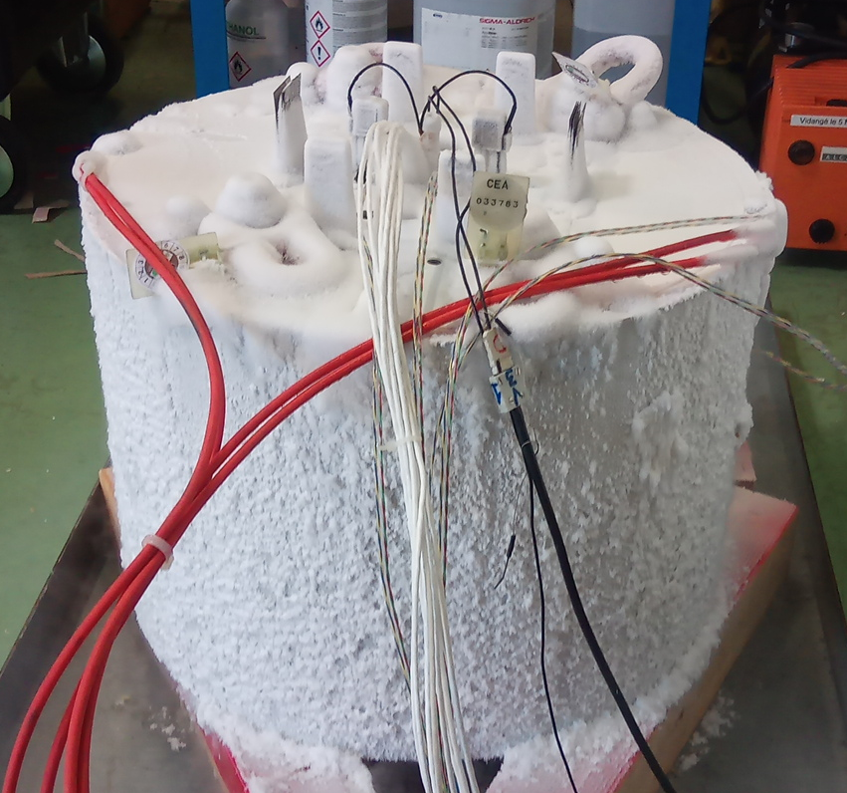
Chargements thermiques - Protocole
Objectifs :
Tester la plasticité à température cryogénique,
Faire des cycles de chargement thermique.
Cycles thermique à l’azote liquide (77K) :
95% des contractions thermiques ont lieu (par rapport à 4K).
Pas besoin d’hélium liquide.
Acquisition seulement à 293K et 77K à cause de :
Compensation des jauges [Caruel, 2020],
Calibration des extensomètres.
Cryostat de SD
SD dans la glace

Slide 17
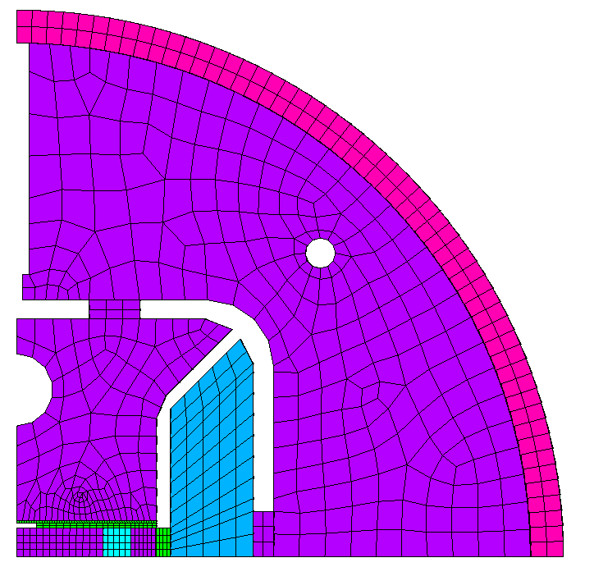
Chargement thermique – Résultats 1/2
Déformation de la couronne au cours des différentes étapes de chargement
Observe une décharge de la couronne après un cycle thermique :
Phénomène observé dans de nombreux aimants.
Plastification des conducteurs de 125µm/m selon les extensomètres.

Slide 18
Chargement thermique – Résultats 2/2
Déformation du bloc en acier inoxydable au cours des différentes étapes de chargement
Pas de décharge du bloc, effet de la structure ?
Modèle numérique représente bien la mise en froid, moins bien la décharge…
Reste des doutes sur le modèle à température cryogénique.

Slide 19
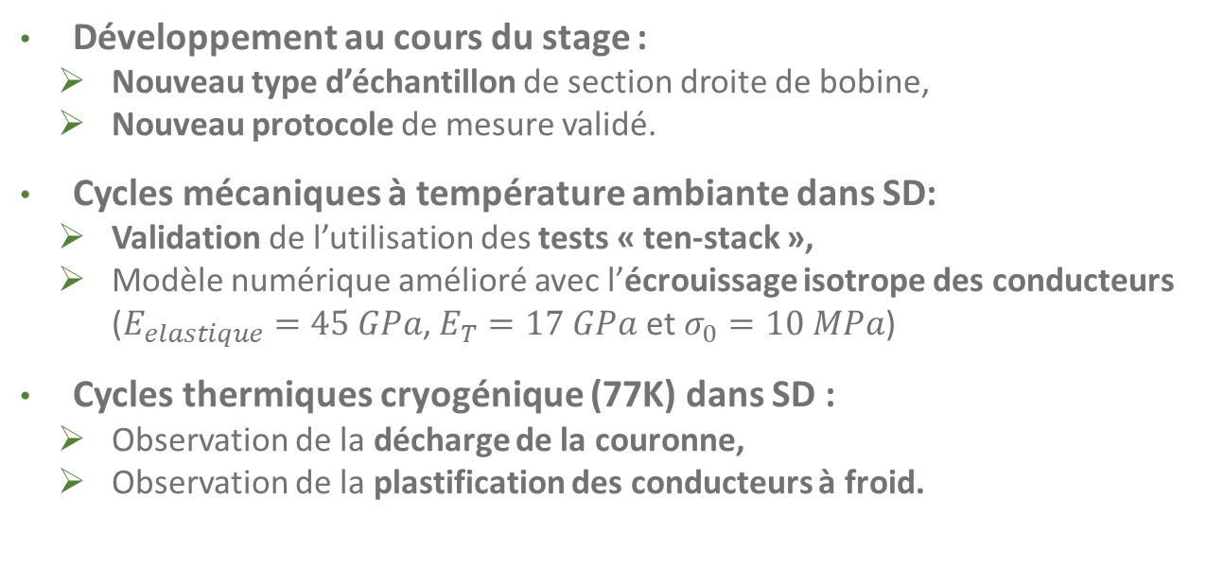
Conclusion
Développement au cours du stage :
  Nouveau type d’échantillon de section droite de bobine,
  Nouveau protocole de mesure validé.
Cycles mécaniques à température ambiante dans SD:
  Validation de l’utilisation des tests « ten-stack »,
  Modèle numérique amélioré avec l’écrouissage isotrope des conducteurs ($E_{elastique}=45 GPa$, $E_{T}=17 GPa$ et $σ_{0}=10 MPa$)
Cycles thermiques cryogénique (77K) dans SD :
  Observation de la décharge de la couronne,
  Observation de la plastification des conducteurs à froid.

Slide 20
Perspectives
Perspectives :
Amélioration du modèle cryogénique avec plastification,
Amélioration du modèle avec écrouissage de l’acier inoxydable,
Faire un test « ten-stack » avec exactement le même câble,
Nouvelle mise à froid avec nouveau échantillon : observer une plus grande plastification,
Tester un nombre de charge/décharge plus grand (écrouissage cinématique).

Slide 21
Références
[Caruel, 2020] Caruel, M. (2020). Étude du comportement mécanique de structures soumises à des températures cryogéniques. Technical report, Irfu - CEA Saclay.
[Felice, 2006] Felice, H. (2006).Contribution à la conception des bobinages supraconducteurs de type dipolaire en Nb3Sn pour les accélérateurs de particules. Thèse de doctorat, Vandoeuvre-les-Nancy, INPL.
[Vallone et al., 2018] Vallone, G., Bordini, B., and Ferracin, P. (2018). Computation of the Reversible Critical Current Degradation in Nb3Sn Rutherford Cables for Particle Accelerator Magnets. IEEE Transactions on Applied Superconductivity, 28(4) :1–6.

